Slide 1

Alfonsus Farel Muhammad Ryan Alamsyah Joel A

Slide 2

Profil Bidang Usaha Start Up
Ourwear merupakan startup teknologi informasi dalam bentuk mobile aplication yang bergerak di dalam industri atau sektor fashion.
Dalam pengembangan aplikasi ini kami menerapkan model bisnis B2C dan juga C2C atau bisa dikatakan aplikasi Ourwear ini menggunakan metode multi-vendor application.
Dalam menggembangkan aplikasi ini kami memberikan 2 fitur atau layanan utama yaitu “Trade” dan “Rent”.

Slide 3
Latar belakang
Produksi busana sedunia meningkat dua kali lipat sejak tahun 2000 dan rata-rata konsumen membeli pakaian meningkat 60% tiap tahunnya. Bedanya dengan perilaku konsumen 15 tahun yang lalu, konsumen zaman sekarang cenderung tidak menggunakan dan menyimpan pakaian tersebut dalam waktu yang lama.
Konsumen dalam rentang umur 18 – 24 tahun menjadi kelompok yang membuang pakaian setelah 1-5 tahun pemakaian. Kelompok umur 18-24 tahun menjadi pembeli produk pakaian paling implusif.
Umumnya, lebih dari 1/3 wanita akan membuang pakaian setelah kurang dari 5 kali penggunaan . 70 % rata-rata pakaian dalam lemari tidak terpakai.

Slide 4
Latar Belakang
Selain pakaian, budaya konsumtif ini juga terdapat di persepatuan. Menurut Andrey Noelfry Tarigan selaku Event Director BCA Jakarta Sneaker Day (JSD) 2018. Dia menuturkan bahwa peningkatan tersebut ada di angka 50% hingga 70% pada 2016-2017. Hal ini dibuktikan saat penyelenggaraan JDS 2017, yang semula hanya menargetkan 7.000 pengunjung tetapi melonjak hingga15 ribu pengunjung.
Selain itu, karakter pembeli sneakers pun semakin idealis. Mereka tidak lagi mencari yang biasa atau palsu melainkan yang asli dan berkualitas.“Anak muda sekarang terhadap sneakers pun sudah enggak kaya dulu seperti takut membelinya bila mahal. Sekarang mereka melihat harga sepatu Rp 1,8 juta sudah dianggap murah dan langsung beli,” kata dia.

Slide 5
Latar Belakang
Meningkatnya pembelian terhadap pakaian tersebut tidak terlepas dari kelahiran fast fashion
Fast fashion adalah konsep bisnis industri fashion yang memproduksi pakaian dengan jumlah banyak dan cepat demi memenuhi permintaan pasar. Kemunculan fast fashion mendukung gaya hidup konsumtif karena harganya yang relatif lebih murah dibandingkan pakaian dari designer.
Orsola de Castro, pendiri dari Fashion Revolution, sebuah gerakan mode yang adil dan beretika, mengatakan bahwa jumlah besar dari produksi busana yang dihasilkan bisnis fast fashion menjadikan bisnis tersebut sebagai penyumbang limbah terbesar.
Warna-warna cerah, motif dan tekstur kain yang menjadi daya tarik industri fesyen diperoleh dari bahan kimia beracun. Pencelupan tekstil adalah pencemar air bersih terbesar kedua secara global setelah pertanian. Penggunaan kain berbahan dasar petrokimia yang murah dan mudah diproduksi seperti polyester dan sintetis sangat merusak lingkungan.

Slide 6
Latar Belakang
Karena harganya yang murah dan tren yang terus dan cepat berubah, konsumen tidak merasa sayang untuk membuang pakaian lama mereka dan membeli pakaian baru agar dapat mengikuti tren mode.
Menurut survey McKinsey, jangka waktu penyimpanan pakaian oleh konsumen semakin singkat dan berakhir di tempat pembuangan akhir. Pada tahun 2010, Amerika Serikat menghasilkan 11 juta ton limbah pakaian. Di Australia, setiap orang membeli 27 kilogram pakaian per tahun, dan 23 kilogram di antaranya berakhir di tempat sampah. Kain yang membusuk akan melepaskan gas metana ke udara, yang tentunya berkontribusi besar terhadap pemanasan global.

Slide 7
Rumusan Masalah
1. Bagaimana cara mengatasi konsumerisme masyarakat?
2. Apa yang bisa kita lakukan untuk mengurangi produksi fast fashion?
3. Apa yang dilakukan terhadap pakaian tidak terpakai tersebut?

Slide 8

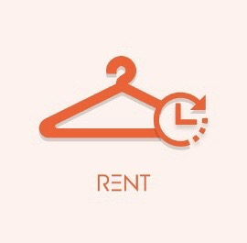
Product & Service
“ Trade “ adalah fitur bertukar produk fashion, untuk mendapatkan produk fashion baru dengan cara menukarkan produk yang sudah tidak anda gunakan dengan produk dari orang lain sesuai dengan kesepakatan Ke-2 belah pihak untuk saling menukarkan produknya.
“ Rent “ adalah fitur penyewaan produk fashion, fitur ini dibuat untuk memberikan layanan penyewaan produk fashion kepada orang yang lain yang membutuhkan sesuai dengan jangka waktu penywaan yang telah ditentukan.

Slide 9
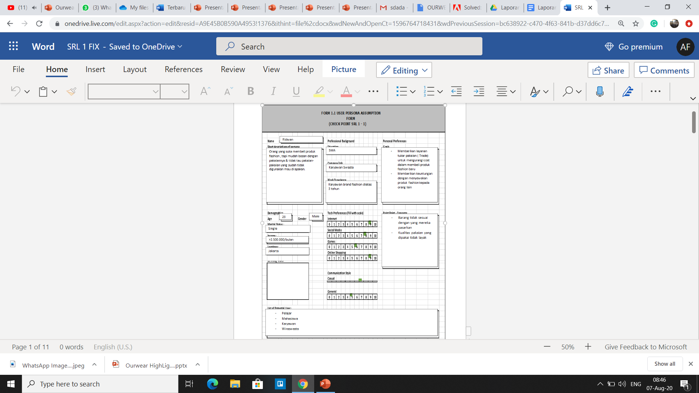

Slide 10
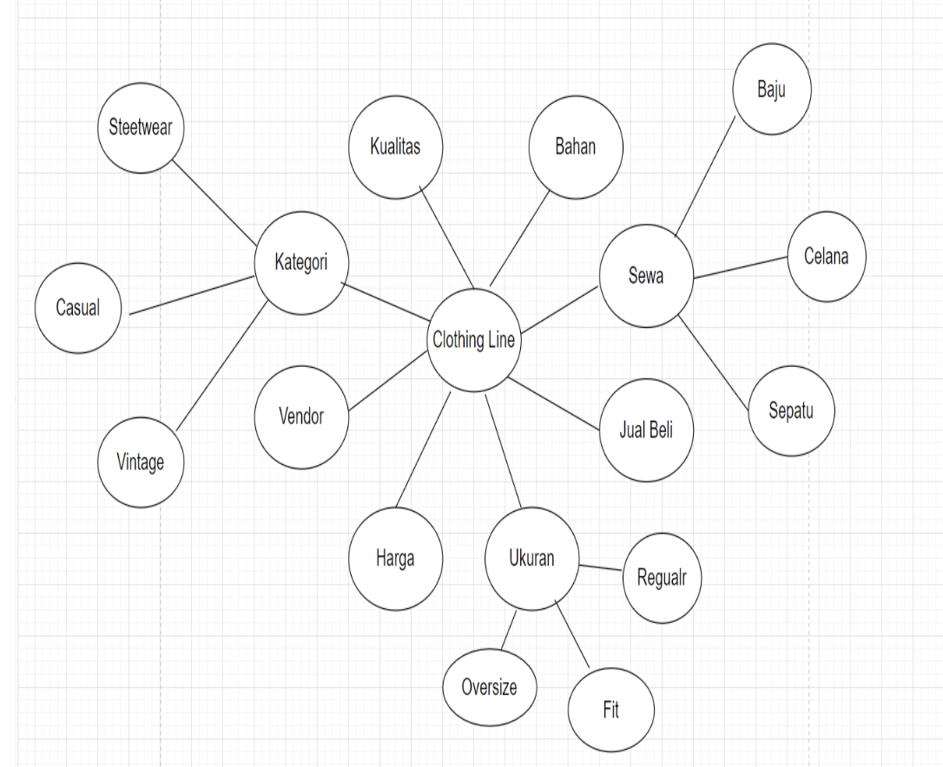
Mindmap

Slide 11
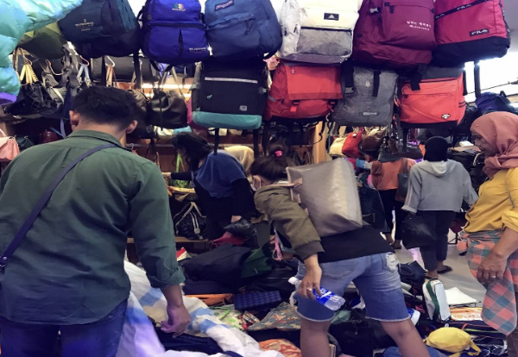
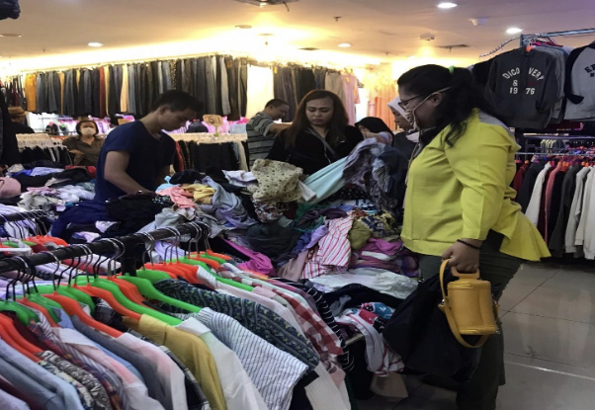
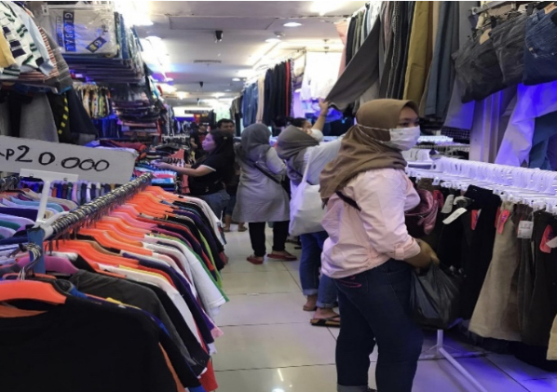
Bukti Aktivitas
Kami melakukan observasi ke pasar baru untuk mengumpulkan data mengenai produk apa yang paling dicari masyarakat dan juga melihat rentang umur masyarakat yang belanja barang bekas disana.

Slide 12
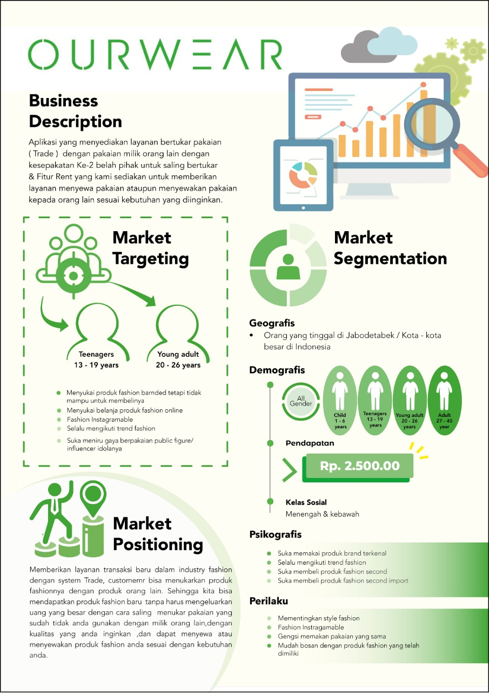

Slide 13
Membuat Daftar Pertanyaan untuk Wawancara User
Nama
Usia
Status / Pekerjaan
No Hp
Berapa pendapatan anda setiap bulannya?
Berapa budget yang anda siapkan untuk membeli produk fashion?
Apa yang menjadi pertimbangan anda sebelum membeli produk fashion?
Seberapa sering anda melakukan transaksi produk fashion setiap bulannya?
Apa yang menjadi pertimbangan anda sebelum membeli produk fashion?
Anda lebih menyukai membeli produk fashion secara online atau offline?
Seberapa sering anda melakukan transaksi produk fashion secara online setiap bulan?
Apa alasan yang membuat anda memutuskan membeli produk fashion secara online?
Apa Keluhaan yang sering anda dapat saat anda membeli produk fashion secara online?
Anda lebih suka melakukan transaksi produk fashion online melalui social media / e-commerce?
Apa alasan anda melakukan transaksi di platform tersebut?
Berapa rata-rata anda memakai produk fashion anda dari awal anda membelinya?
Dalam sehari berapa kali anda mengganti pakaian fashion anda?

Slide 14
Membuat Daftar Pertanyaan untuk Wawancara User
Dalam seminggu apakah kamu sering menggunakan pakaian yang sama?
Apa anda selalu berusaha menggunakan pakaian yang perbeda setiap harinya?
Berapa rata-rata anda memakai produk fashion anda sejak awal anda membelinya?
Apa yang anda lakukan terhadap produk fashion anda yang sudah tidak anda pakai?
Anda lebih menyukai produk fashion kondisi baru atau bekas?
Apa anda pernah membeli produk fashion dengan kondisi second?
Berapa kali anda membeli produk fashion dengan kondisi second?
Apa alasan anda membeli produk fashion dengan kondisi second?
Apa anda ingin mendapatkan pendapatan dari produk fashion yang anda miliki tanpa menjual barang tersebut?
Pernahkah anda menggunakan produk fashion milik teman anda?
Pernahkan anda memiliki keinginan untuk menukarkan barang yang sudah tidak anda pakai dengan barang yang anda sukai?
Apa kamu punya pengalaman menukarkan produk fashion dengan teman anda?
Pernahkah anda mengikuti giveaway produk fashion yang anda sukai di social media?
Apa yang anda lakukan bila anda tidak mendapatkan giveaway tersebut?

Slide 15
Membuat Daftar Pertanyaan Untuk Calon Vendor
Nama
Usia
Status / Pekerjaan
No Hp
Berapa pendapatan tiap bulan dari berjualan pakaian second?
Berapa budget yang disiapkan tiap bulan untuk membeli barang untuk dijual kembali?
Pengunjung yang membeli lebih banyak laki-laki atau perempuan?
Kisaran umur yang membeli produk fashion di toko anda?
Produk fashion apa yang sering dibeli ditoko anda?
Merek pakaian apa yang sering di cari oleh customer anda?
Saat orang membeli produk di toko anda rata-rata mereka membeli berapa produk?
Kisaran harga barang second yang anda jual?
Bagaimana awal mulai anda berdagang?
Sudah berapa lama anda berjualan produk fashion?
Apakah ada pengalaman pahit yang dialami ketika berjualan produk fashion second?
Bagaimana cara anda mengoptimalkan penjualan?
Kenapa anda memutuskan untuk menjual produk fashion second?

Slide 16
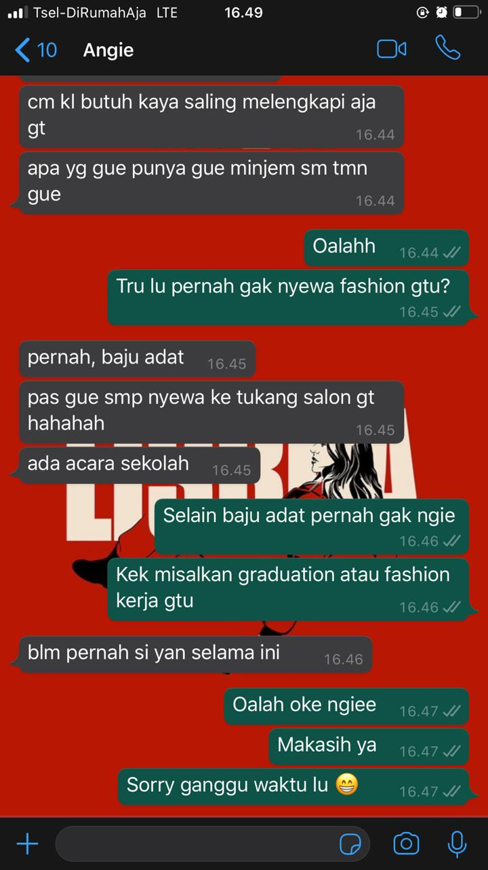
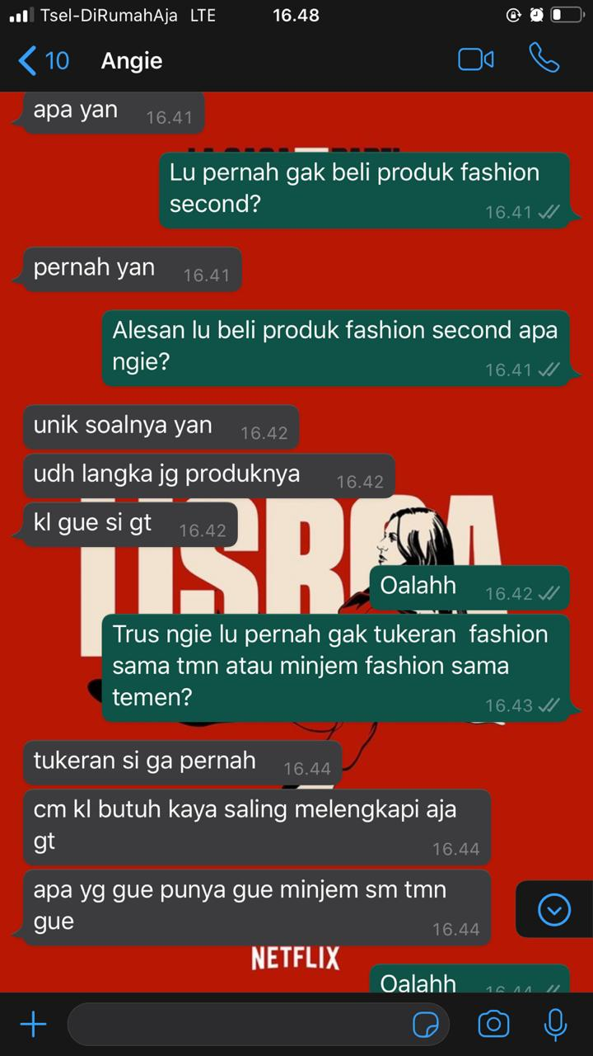
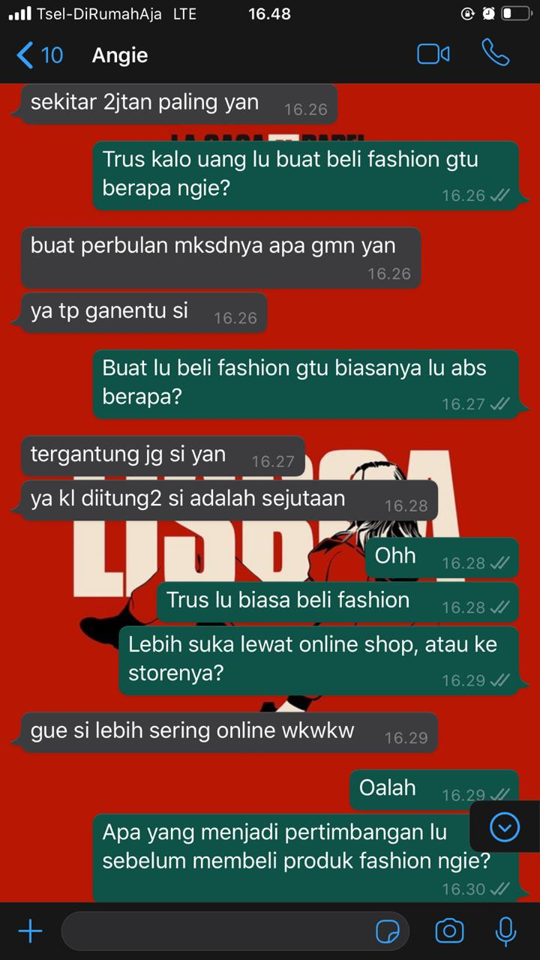
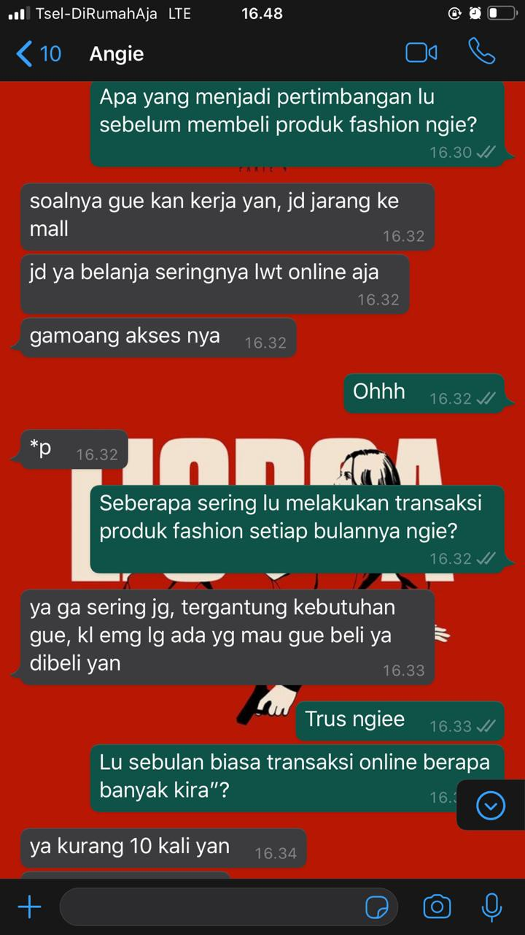
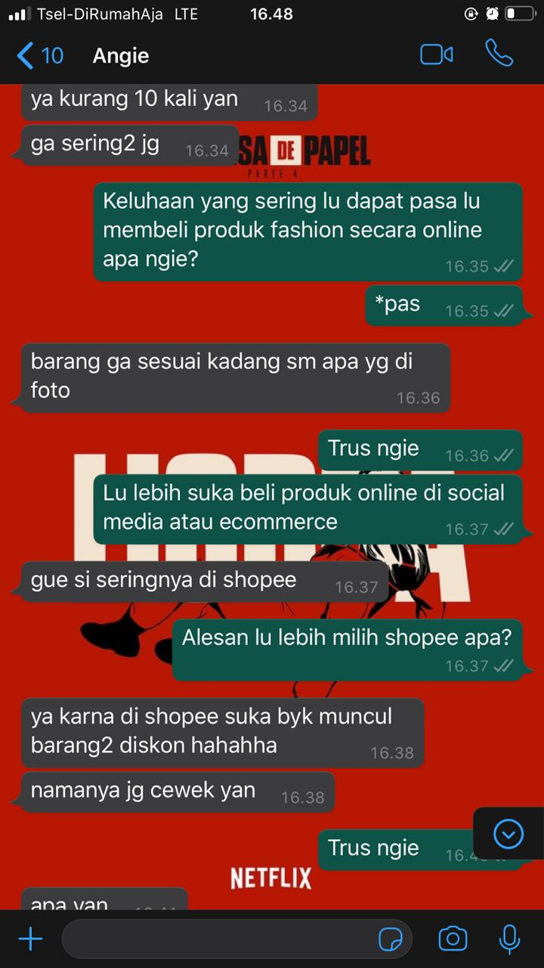
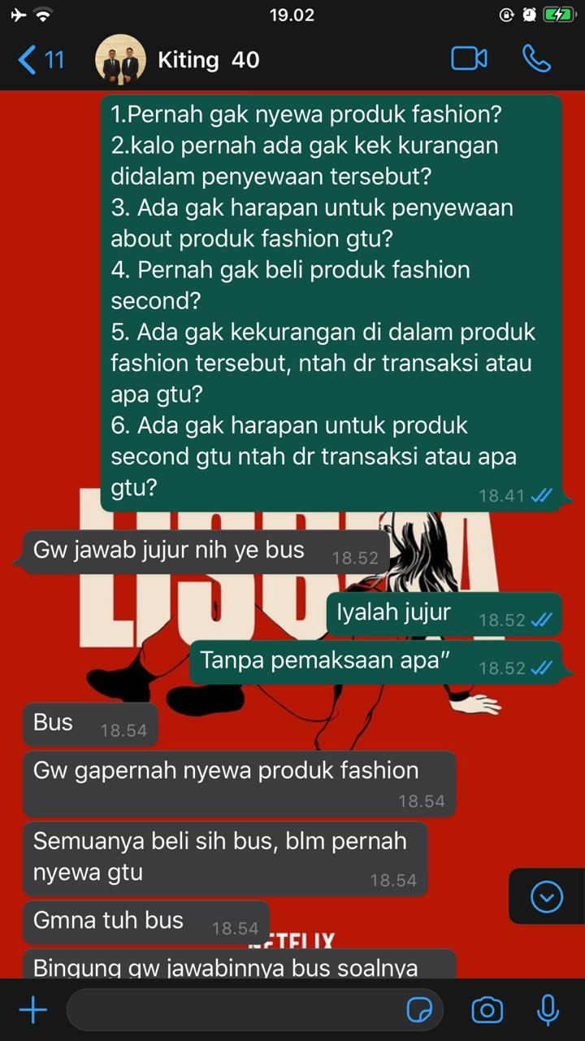
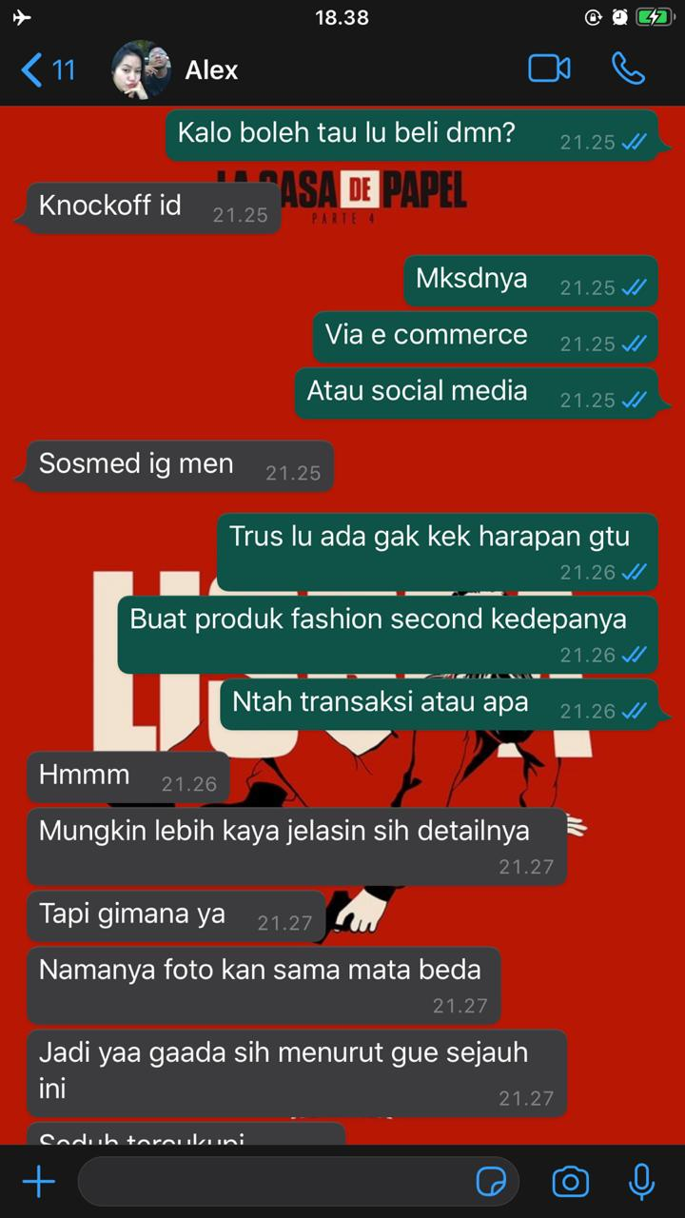
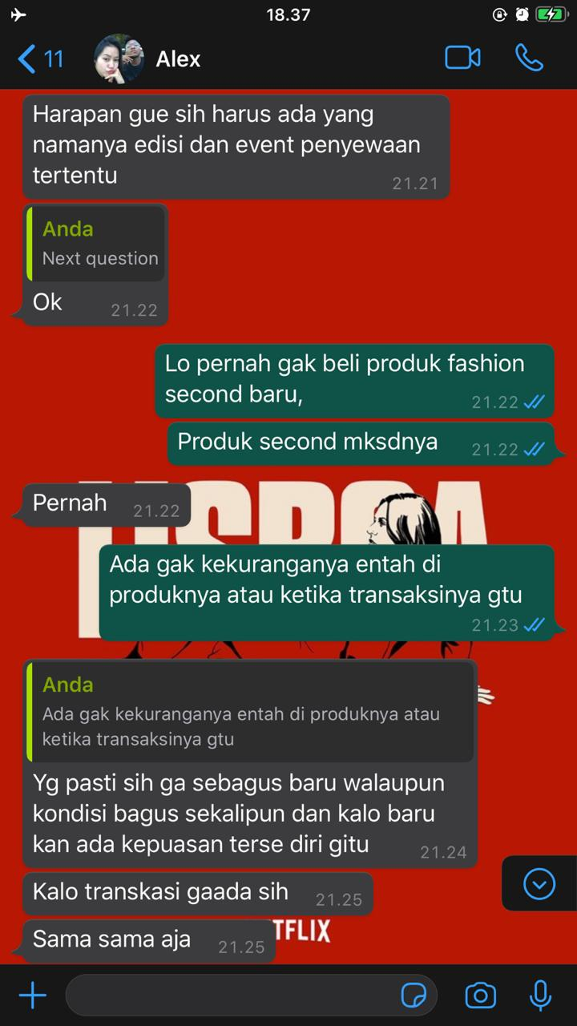
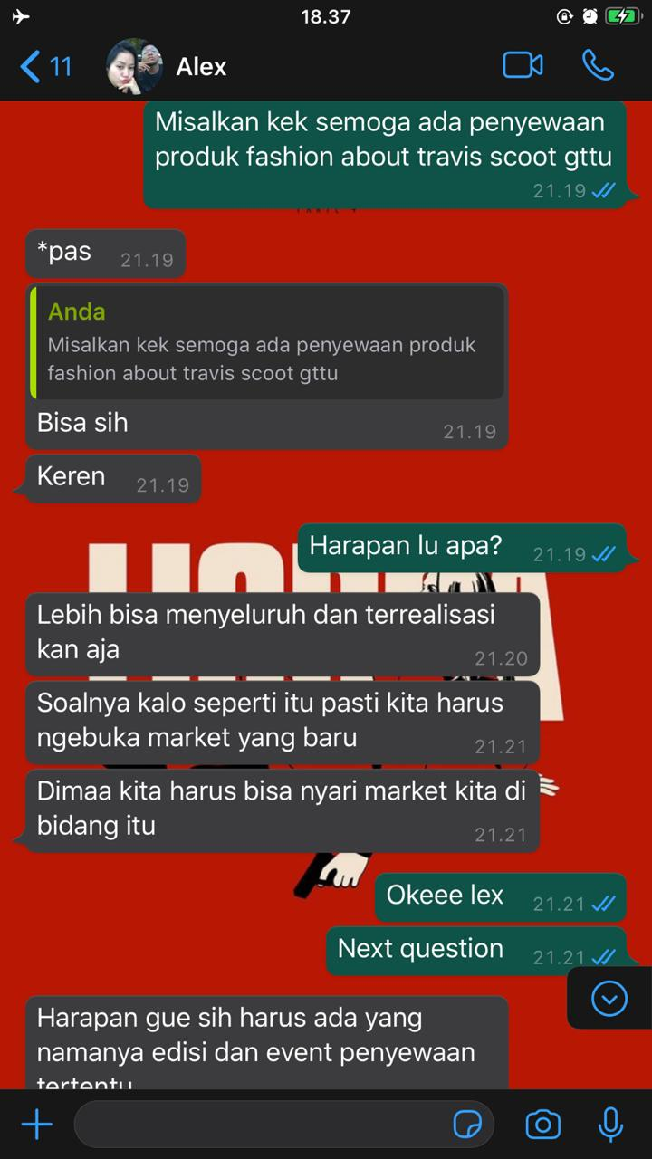
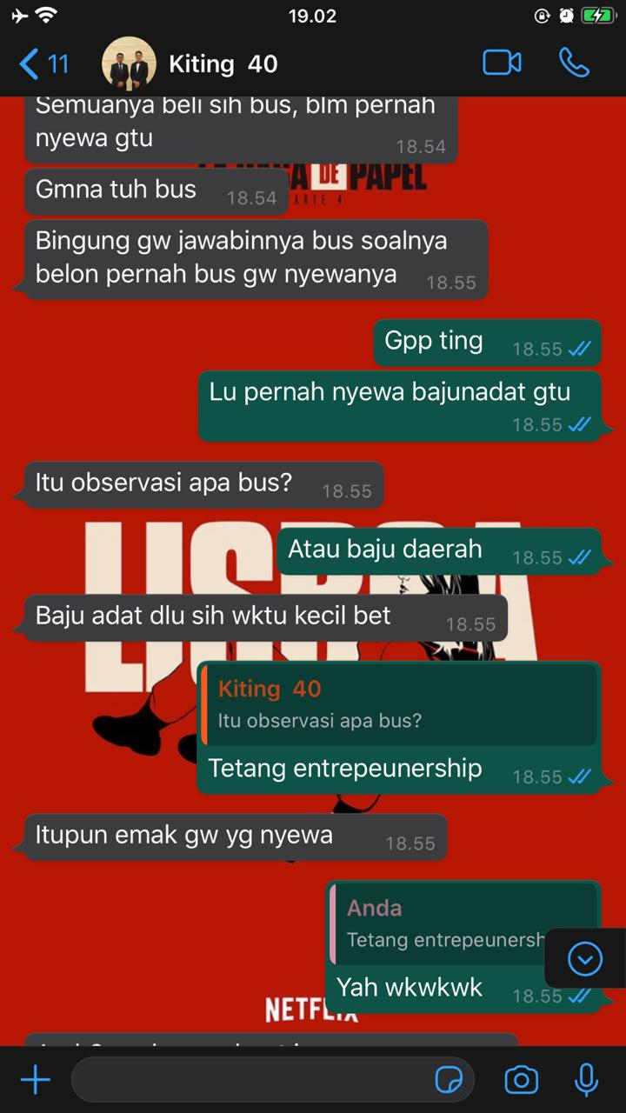
Interview Transcript Potential Customer

Slide 17
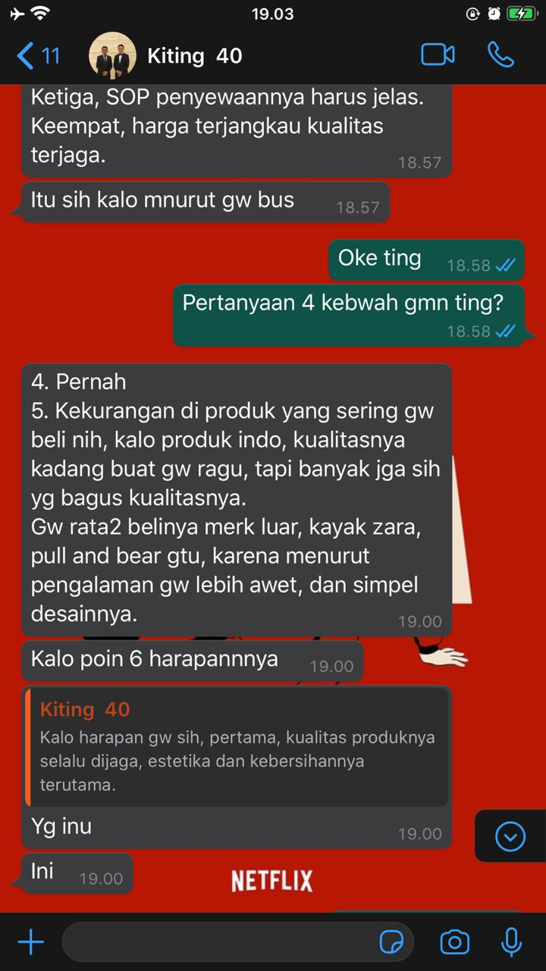
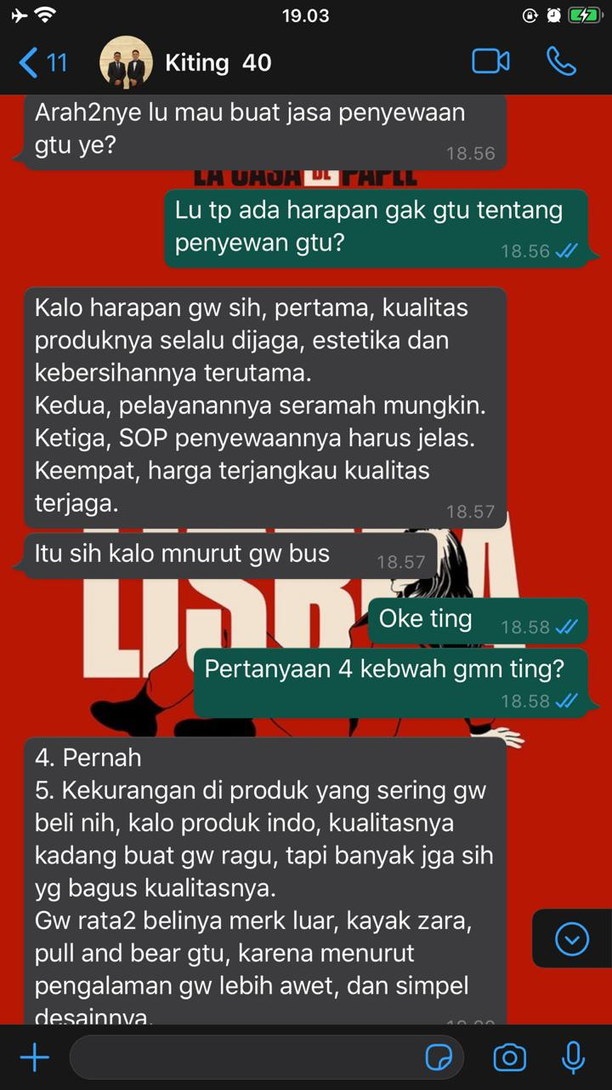
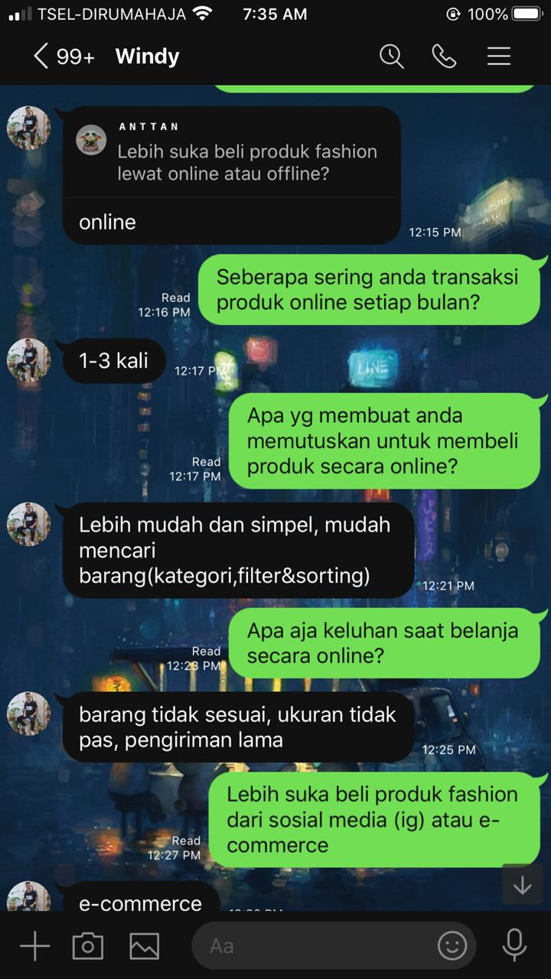

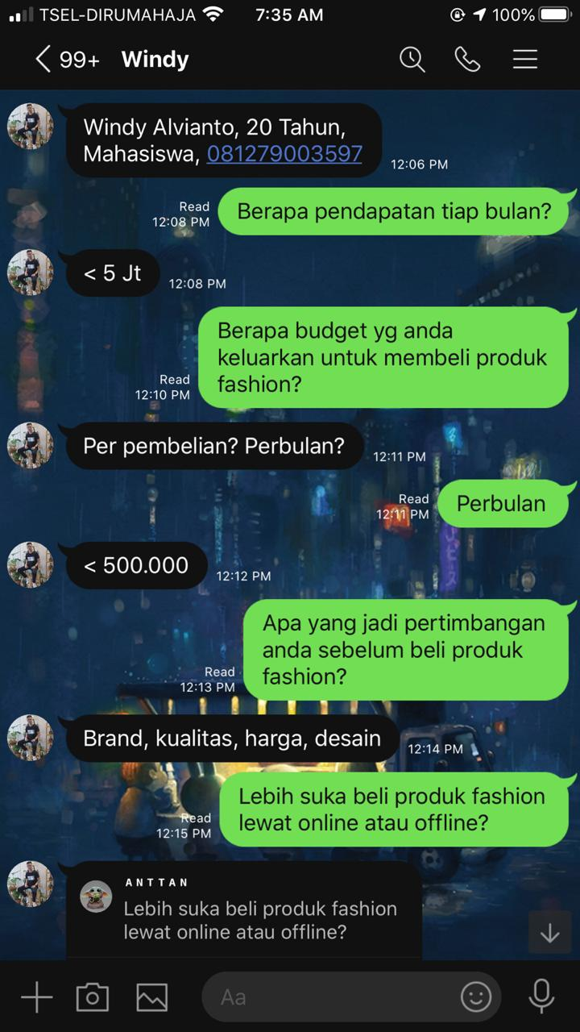
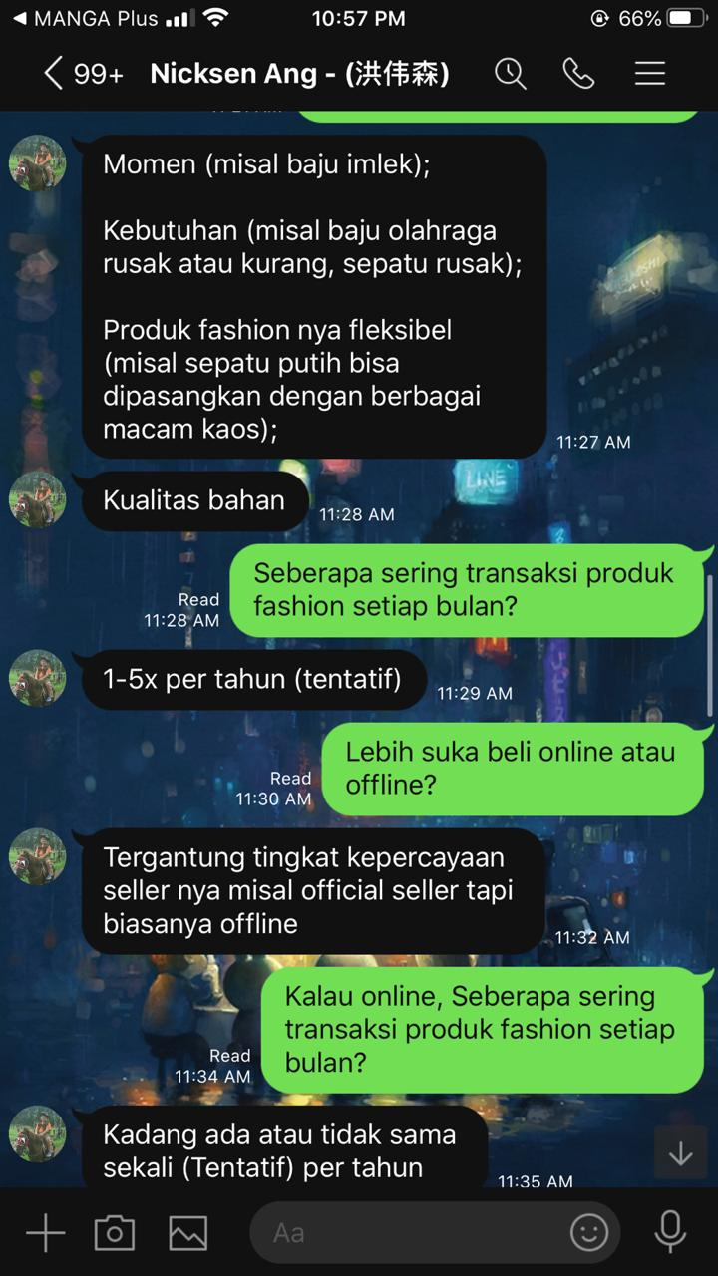
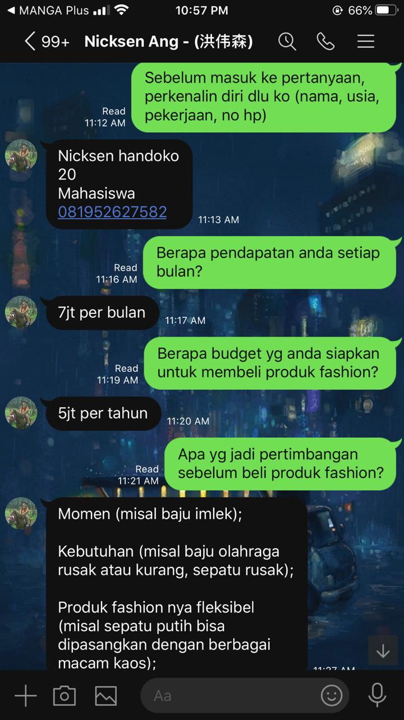
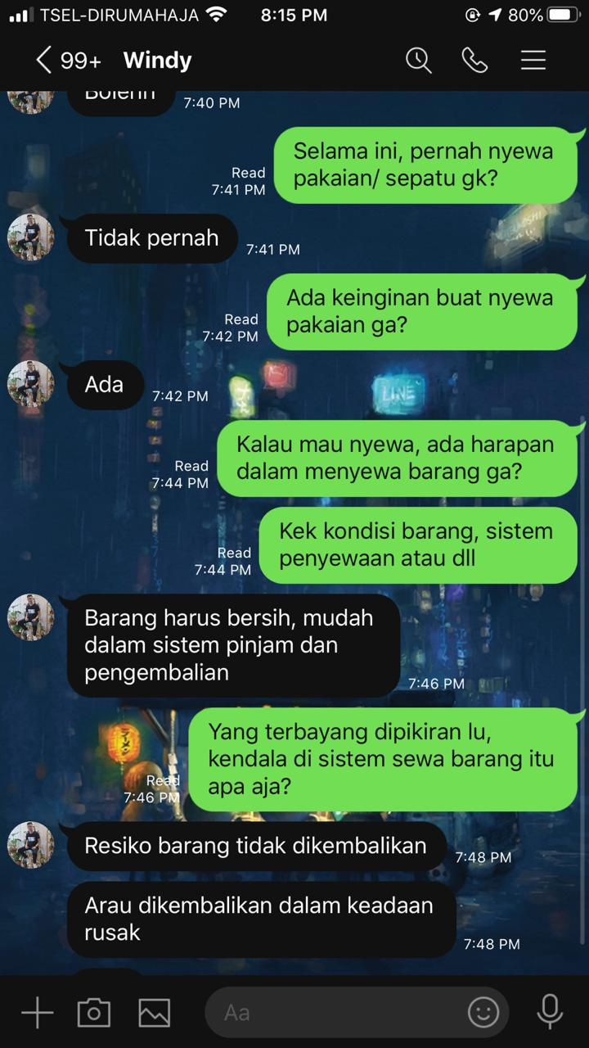
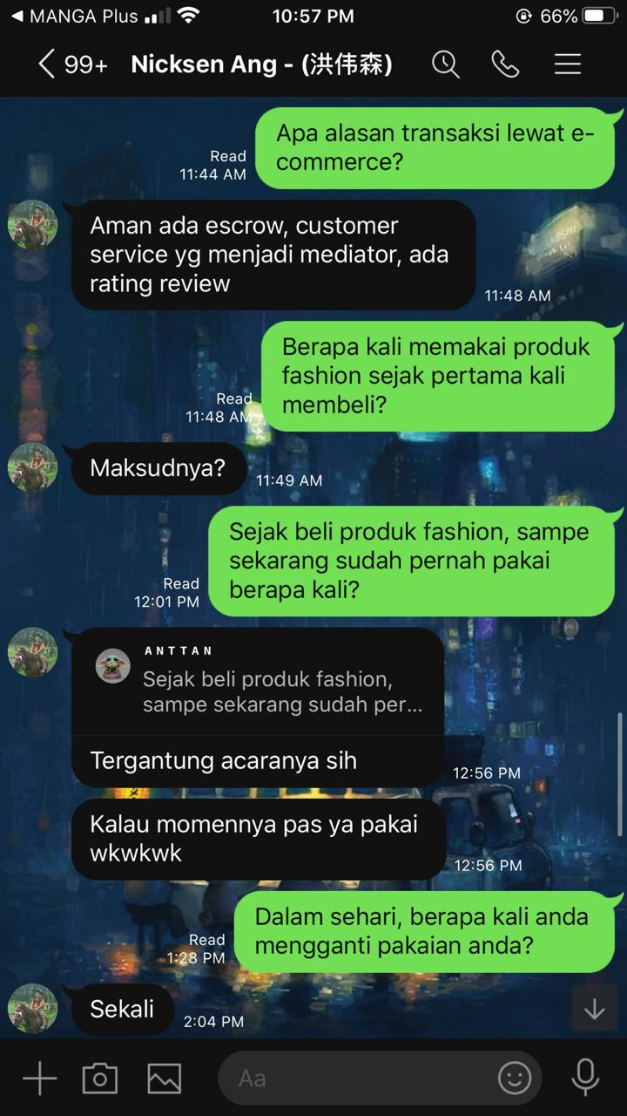
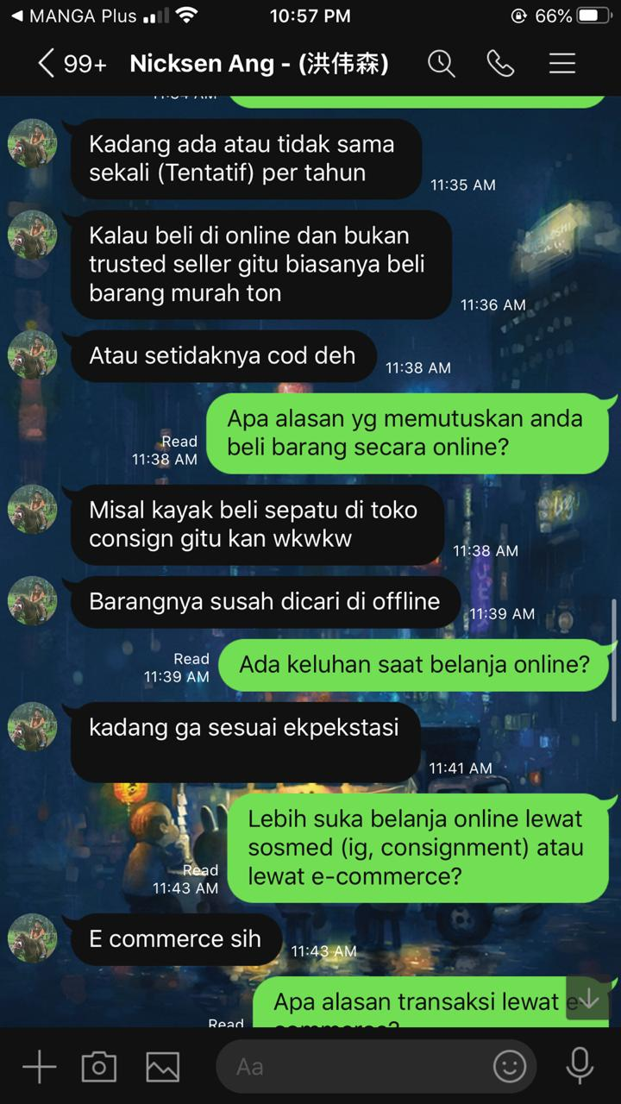

Slide 18
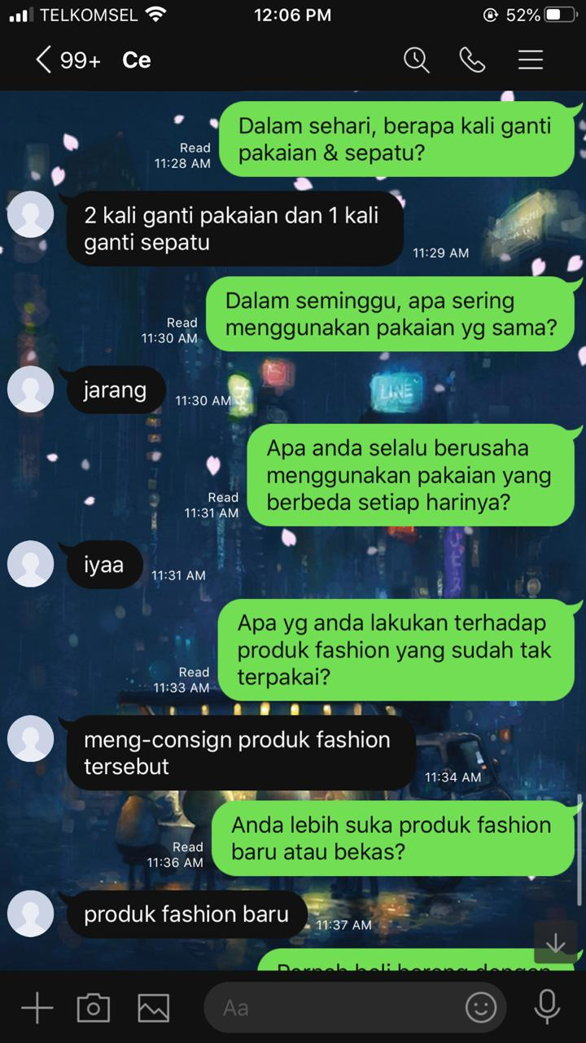
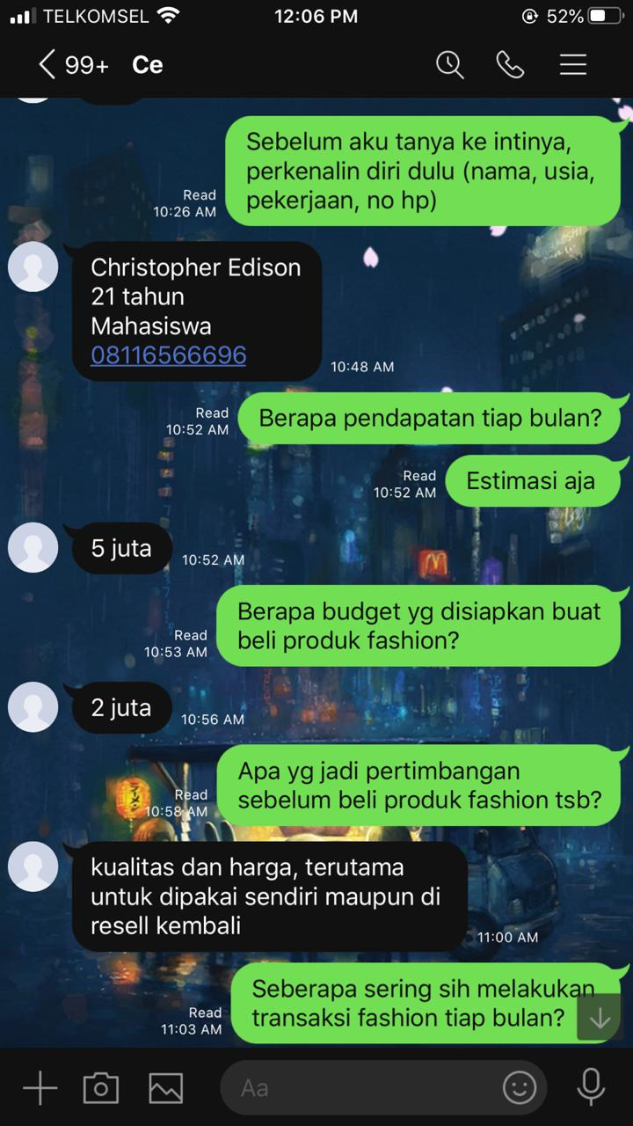
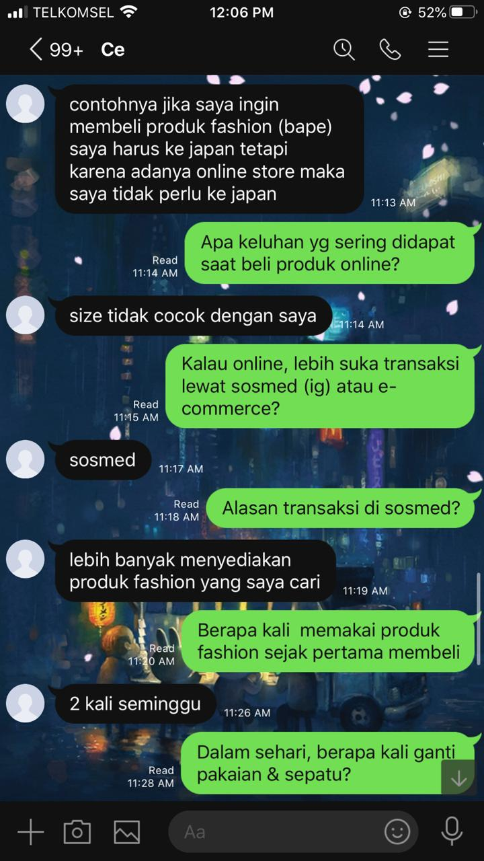
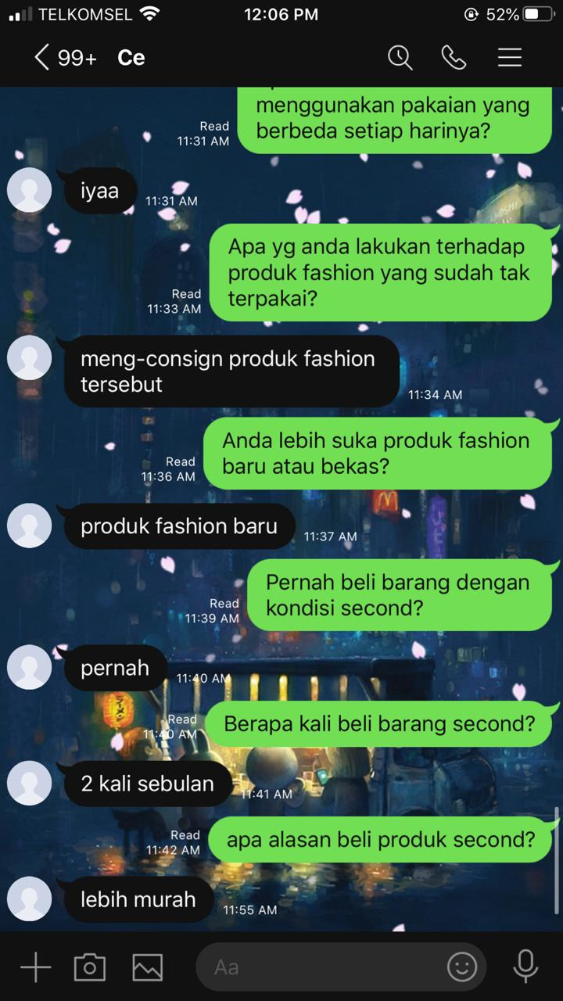
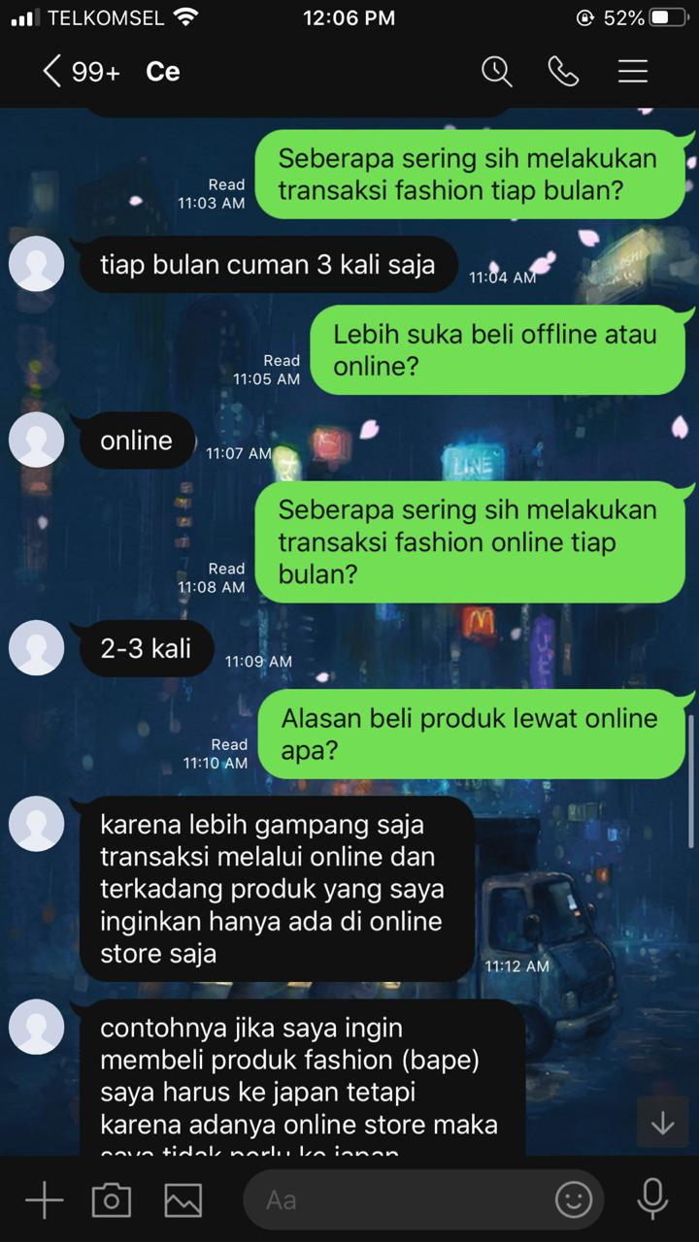
Hasil Wawancara dengan Calon Pelanggan Potensial

Slide 19
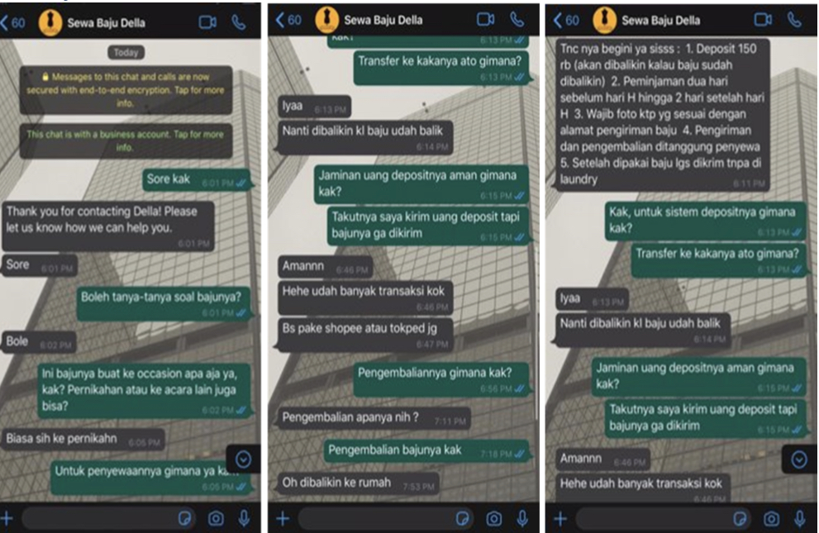
Hasil Wawancara dengan Vendor

Slide 20
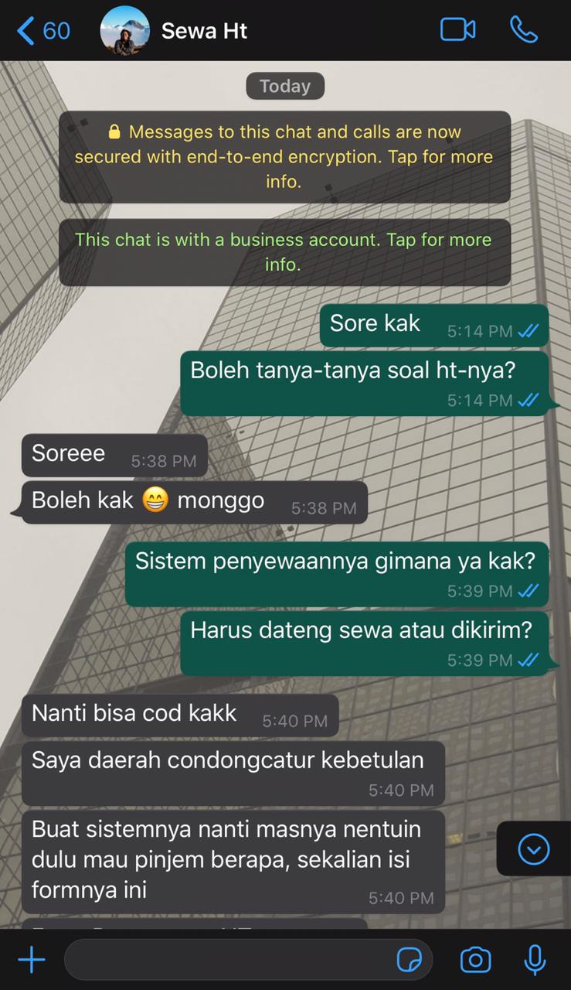
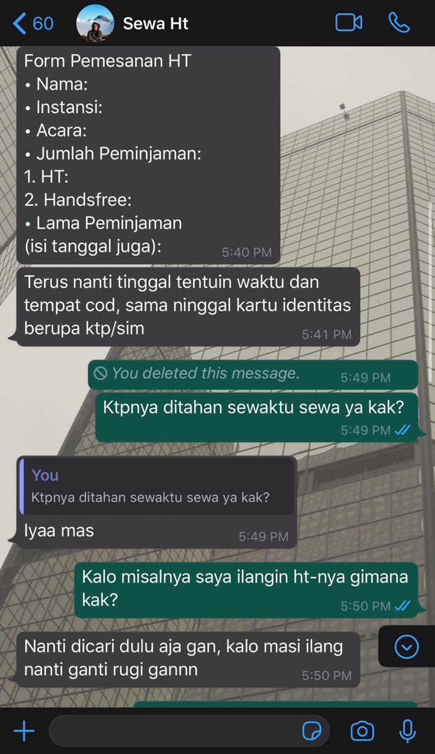
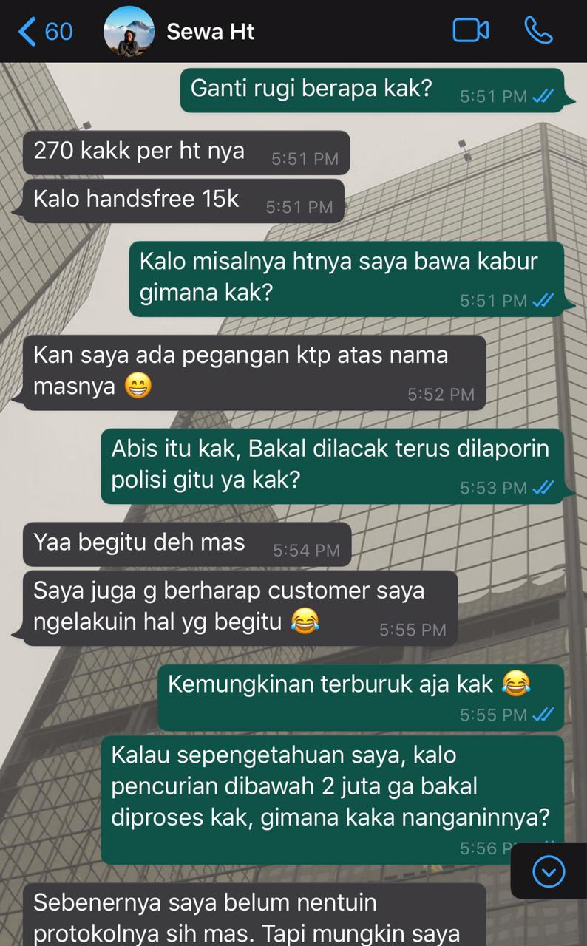
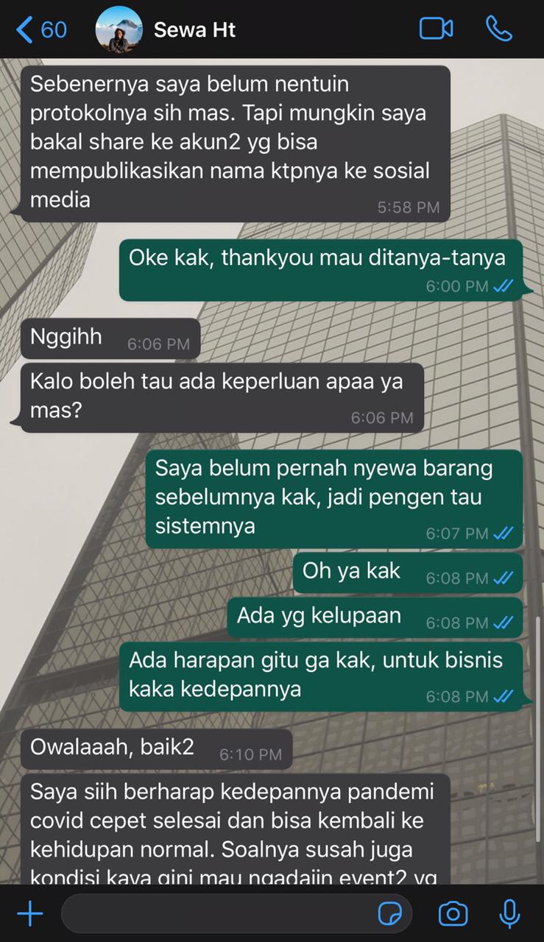
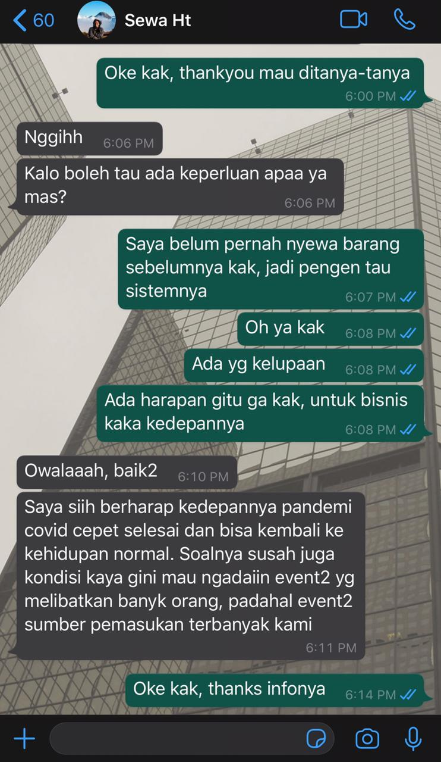

Slide 21
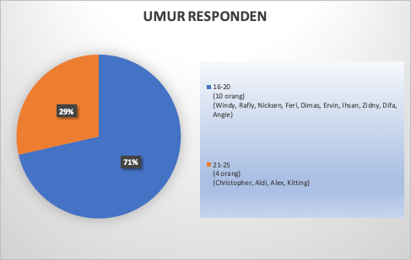

Slide 22
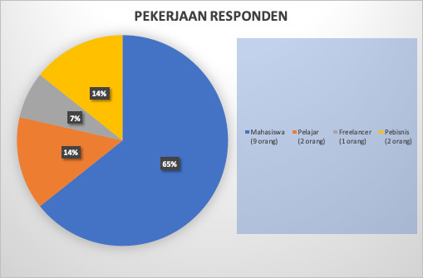

Slide 23
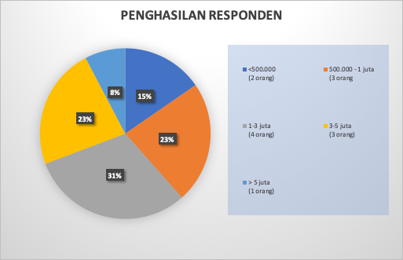

Slide 24
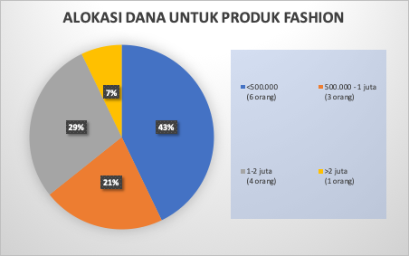

Slide 25
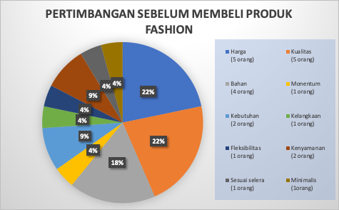

Slide 26
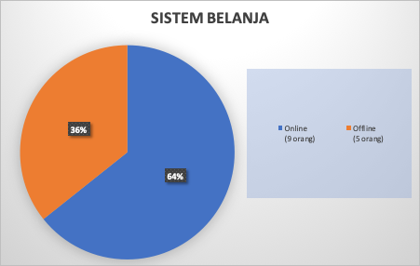

Slide 27
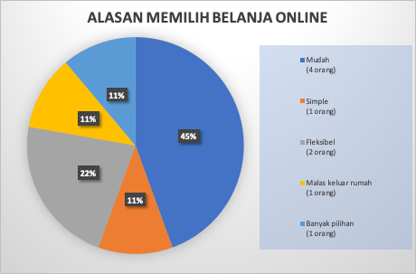

Slide 28
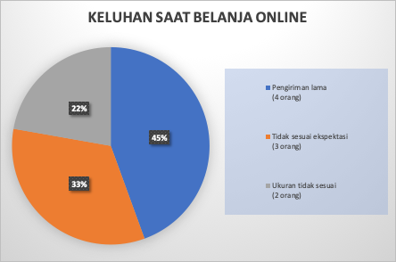

Slide 29
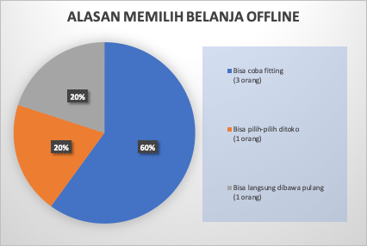

Slide 30
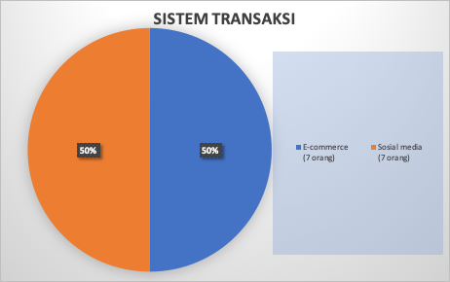

Slide 31
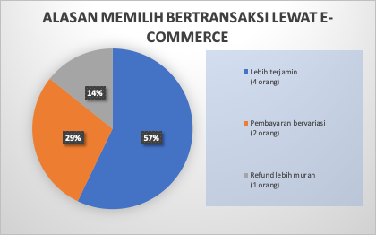

Slide 32
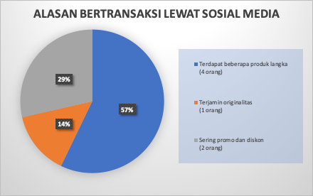

Slide 33
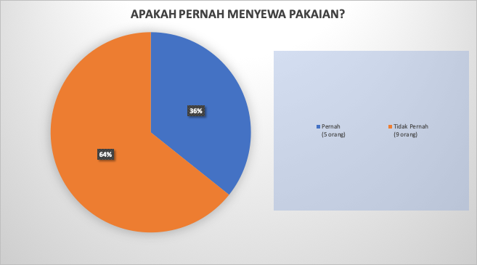

Slide 34


Slide 35


Slide 36


Slide 37


Slide 38


Slide 39


Slide 40


Slide 41


Slide 42
Value Proposition Canvas
Customer Pain
Customer malas untuk datang ke toko
Customer mengeluhkan lambatnya pengiriman
Customer takut barang yang dipesan tidak sesuai ekspektasi mereka
Customer takut ditipu saat proses barter
Customer takut ID yang dititipkan disalahgunakan oleh pihak penyewaan barang
Penyedia takut barang rusak , hilang / dibawa kabur penyewa bila tidak ada ID / deposit
Penyedia takut bila barang yang mereka sewakan ditukar barang palsu yang sejenis
Pain Reliever
Customer tidak harus datang ke toko, barang dikirim langsung kerumah mereka
Ourwear menyediakan jasa pengirimannya sendiri untuk durasi pengiriman 1 jam langsung sampai
Barang yang dikirim penyewa akan di cek terlebih dahulu di kantor Ourwear sebelum dikirim
Barang dikirim terlebih dahulu ke kantor Ourwear untuk pengecekan kondisi
Customer tidak perlu menitipkan Id, melainkan foto wajah dengan ide untuk verifikasi.
Ourwear mengharuskan penyewa mendepositkan dana, uang depositnya akan ditahan Ourwear sebagai pihak ketiga dan dikembalikan saat produknya sudah dikembalikan ke pemilik barang
Ourwear memasang security tak di bagian dalam pakaian, untuk memastikan produk yang dikembalikan sama dengan yang dikirim

Slide 43
Value Proposition Canvas
Customer Gain
Customer menginginkan produk dengan kualitas bagus dengan harga yang terjangkau
Customer mau barang yang disewakan kualitas original
Customer ingin menyewakan barangnya juga bukan hanya penyedia yang bisa menyewakan
Kebersihan dari barang yang disewakan terjamin
Gain Creator
Ourwear selalu mengecek kualitas pakaian saat pakaiannya pertama kali sampai ke kantor
Originalitas pakaian akan diperiksa oleh team khusus yang ahli di bidang tersebut
Di Ourwear, bukan hanya vendor yang dapat menyewakan, tetapi juga customer
Kebersihan dari produk akan di cek terlebih dahulu oleh team Ourwear.

Slide 44
Value Proposition Canvas
Customer Job
Customer harus mencari sendiri orang yang mau diajak barter.
Customer harus datang ke tempat penyewaan untuk mendapatkan produk yg ingin disewa
Customer harus memberikan deposit dana pada setiap barang yang mereka sewa
Customer harus menitipkan ID (KTP/SIM/KK) pada setiap menyewa barang

Slide 45
Perbandingan Fitur Ourwear dengan CUMI
Cumi
CUMI adalah sebuah rental market place yang berbasis aplikasi mobile phone. Jadi dengan aplikasi CUMI orang-orang akan dengan mudah menemukan barang yang mereka butuhkan untuk dipinjam di CUMI.
Ourwear
Ourwear adalah sebuah rental marketplace berbasis mobile phone. Ourwear tidak hanya menyediakan fitur rental barang, tapi juga fitur barter.

Slide 46
Pilihan Produk Rental Ourwear dan Cumi
Cumi
Terdapat sangat banyak pilihan produk di cumi, mulai dari buku, kipas angin, tangga, printer, pakaian, kamera hingga modem.
Ourwear
Ourwear hanya menyediakan produk fashion dan juga produk yang hanya dipakai dalam beberapa keperluan saja seperti kamera.
Produk fashion yang disewakan juga beragam, dari pakaian branded hingga pakaian yang dibutuhkan untuk kegiatan tertentu seperti blazer, dan pakaian musim dingin.

Slide 47
Jangka Waktu Peminjaman Ourwear dan Cumi
Cumi
Dapat meminjam sampai kapanpun sesuai keinginan penyewa
Harga penyewaan produk meningkat perhari sesuai keinginan vendor
Misalnya : Sewa Meja lipat selama 6 hari = Rp. 594, jika menyewa meja lipat tersebut selama 7 hari = Rp. 693.
Ourwear
Dapat meminjam produk selama 4 hari hingga dua bulan
Harga ditentukan per 4 hari
Misal : Sewa baju selama 4 hari = Rp. 294.000, maka jika ingin sewa selama 8 hari, harganya akan menjadi RP. 588.000.

Slide 48
Sistem Keamanan Ourwear dan Cumi
Cumi
Saat membuat akun, kita harus verifikasi nomor ponsel, nomor rekening, wajah dan kartu identitas.
Cumi memberlakukan sistem deposit untuk jaminannya. Deposit dibayarkan penyewa dan akan ditahan oleh Cumi. Kemudian dikembalikan ke penyewa setelah vendor mengonfirmasi kepada Cumi bahwa barang sudah dikembalikan dalam kondisi baik.
Pengguna paham dan sepakat bahwa Barang yang telah diserahkan kepada penyedia jasa pengiriman Barang berada dibawah tanggung jawab penyedia jasa pengiriman Barang.
Ourwear
Saat membuat akun, kita harus verifikasi wajah dan kartu identitas
Ourwear juga memberlakukan sistem deposit sebagai jaminan. Deposit yang dikirim dari penyewa akan ditahan Ourwear dan akan dikembalikan saat barangnya sudah dikembalikan ke pemiliknya
Pihak yang menyewakan harus mengirim produknya terlebih dahulu ke kantor ourwear untuk diperiksa kondisi dan originalitas produk.
Ourwear menyediakan microchip yang dipasang diproduk sebagai pelacak
Ourwear memasang security tag diproduk agar produknya tidak ditukar penyewa

Slide 49
Perbandingan Sistem Transaksi ProdukOurwear dan Cumi
Cumi
Penyewa dapat menggunakan beberapa pilihan pembayaran yaitu lewat transfer bank dan juga lewat m-banking
Ourwear
Ourwear menyediakan beberapa pilihan pembayaran. Penyewa dapat memilih untuk membayar lewat Midtrans atau Ovo.

Slide 50
Packaging Ourwear dan Cumi
Cumi
Seperti aplikasi e-commerce yang lain, produk akan datang dengan packingan dari vendor sebelum dikirim ke penyewa.
Ourwear
Saat produk yang dikirim oleh vendor sudah sampai ke kantor, kami melakukan packaging sendiri. Produk akan diberi security tag dan dipasang microchip lalu produk dikemas memakai plastik lalu dimasukkan kedalam box ourwear

Slide 51
Perbandingan Jarak Pengiriman Ourwear dan Cumi
Cumi
Untuk sekarang, aplikasi Cumi hanya beroperasi di Jabodetabek (Jakarta, Bogor, Depok, Tanggerang, dan Bekasi) .
Ourwear
Ourwear akan beroperasi di beberapa kota besar di Indonesia seperti Jakarta, Bandung, Surabaya, Palembang dan Makassar

Slide 52
Perbandingan Durasi Pengiriman Ourwear dan Cumi
Cumi
Di aplikasi Cumi, terdapat beberapa layanan durasi pengiriman seperti JNE, Sicepat, dan lain-lain. Durasi pengiriman dapat dipilih sendiri oleh penyewa
Ourwear
Ourwear menyediakan jasa pengiriman sendiri. Jasa pengiriman Ourwear ini dibuat untuk durasi pengiriman (urgent) dalam waktu 1 jam sampai.
Di aplikasi Ourwear, juga terdapat beberapa layanan durasi pengiriman seperti JNE, Sicepat, dan lain-lain. Durasi pengiriman dapat dipilih sendiri oleh penyewa

Slide 53
Pengembalian Produk Ourwear dan Cumi
Cumi
Proses pengembaliannya langsung dari penyewa ke vendor lewat ekspedisi penyewaan
Ourwear
Penyewa mengirimkan pakaian ke loundry yang sudah bekerja sama dengan ourwear sebelum dikembalikan ke penyewa
Kurir akan menjemput pakaian yang sudah di laundry untuk diantar ke tempat vendor

Slide 54
Perbandingan Ourwear dengan Aplikasi Sejenis
 | Style Theory | Rentique | Ourwear
Business Model | B2C | B2C | C2C
Product & Service | Rent | Rent | Trade & Rent
Subscribe | 290.000 / Month | 390.000 / Month | 240.000 / Month
Product Gender | Female | Female | Male , Female , Child

Slide 55
Style Theory
Kelebihan :
Terdapat Subscription Method , yang memberikan potongan harga bila customer sering menggunakan aplikasi tersebut untuk menyewa pakaian.
Subscription Method dibagi menjadi 2 ( Lite Subscription & Premium Subscription ).
Varian Product yang disediakan cukup banyak.
Bekerja sama dengan designer untuk menyuplai produknya ke Style Theory.
Kehigenisan dari produk yang disewakan terjaga karena sebelum dan setelah di sewakan produk tsb disterilkan.
Produk yang telah disewakan dikirim ke pelanggan menggunakan tas dari style theory yang menambah kesan professional dari aplikasi tsb.

Slide 56
Style Theory
Kekurangan :
Hanya menyediakan pakaian wanita.
Proses Delivery Produk yang lama ( 3 – 6 hari )
User harus subscribe terlebih dahulu sebelum menyewa
Hanya menyewakan produk designer saja.

Slide 57
Rentique
Kelebihan :
Produk yang disediakan lebih banyak.
Varian kategori penyewaan lebih menarik (ex : Graduation,Weeding,Vacation).
Kehigenisan produk terjamin karena bekerjasama dengan perusahaan laundry ( Vivaglo & Propre).
Bisa menyewa produk tanpa harus berlangganan terlebih dahulu
Keaslian pihak customer terdata karena harus mendaftarkan KTP sebelum menyewa.
Produk bisa diambil langsung ke kantor Rentique / bisa dikirim via Expedisi ( Go-send / JNE dll)

Slide 58
Rentique
Kekurangan :
Hanya menyewakan pakaian wanita.
Subscription method yang tergolong mahal 390.000 / month.
Hanya menyewakan produk designer.

Slide 59
Ourwear
Kelebihan :
Bisnis model C2C agar customer juga bisa menyewakan produknya ke orang lain
Menyediakan produk untuk Pria , Wanita & Anak-anak
Varian Produk memiliki banyak variasi sesuai kategori & event yang banyak diminati customer
Menyediakan produk dari brand-brand tidak hanya produk designer saja
Bisa menyewa produk tanpa harus berlangganan tetapi harus mendaftarkan KTP & Nama bank yang melakukan transaksi harus sesuai dengan nama KTP.

Slide 60
Ourwear
Kekurangan :
Kurang paham tentang legal

Slide 61
Bisnis Proses Rent
Pelanggan Menerima Barang
Pengiriman Barang Ke Pelanggan
Kurir Pengirim
7
6
Pemilik Barang
1
Posting Barang Di Aplikasi
Pelanggan Memilih Produk
Order Penyewaan
Pelanggan
Pemilik Barang
2
3
Pembuatan Invoice
5
Invoice
4
Pembayaran
Penerimaan Pembayaran dari Pelanggan
Rekening Bank Ourwear

Slide 62
Bisnis Proses Trade
OurWear mengecek Kualiatas Produk
Kedua Pihak mengirim Barang Ke Ourwear
Kurir Pengirim
7
6
Pemilik Lapak
OurWear Konfirmasi Kualitas Ke Kedua User
1
8
Posting Barang Di Aplikasi
Penawar Memilih Produk
Penawaran Produk
Pembayaran
2
OurWear Kirim Barang Ke Kedua User
9
3
Konfirmasi Trade Dari Pihak 1
5
Konfirmasi
4
Pilih Metode
Metode Langsung / Verifikasi
Barang Sampai

Slide 63
Proses Sewa di Ourwear
1. Download aplikasi Ourwear di google play store.
2. Login ke Ourwear lewat akun facebook atau gmail
3. Anda akan diarahkan ke halaman login/daftar. Jika Anda sudah memiliki akun di Ourwear, Anda bisa memilih Login. Jika Anda belum memiliki akun di Ourwear, Anda bisa membuatnya dengan cara klik Lanjutkan.
4. Pilih kategori (wanita, pria, atau anak-anak)
5. Klik logo rent atau swipe kebawah untuk melihat best seller dari fitur rent
6. Pilih kategori dari produk yang ingin Anda sewa.
7. Pilih produk yang ingin Anda sewa
8. Pilih metode pembayaran dan durasi pengiriman
9. Produk dikirim ke kantor Ourwear untuk pengecekan lalu dikirim ke lokasi tujuan
10. Setelah selesai waktu peminjaman, kurir akan menjemput pakaiannya dan dikembalikan ke pemilik.

Slide 64
Proses Menyewakan Produk di Ourwear
1. Download aplikasi Ourwear di google play store.
2. Login ke Ourwear lewat akun facebook atau gmail
3. Anda akan diarahkan ke halaman login/daftar. Jika Anda sudah memiliki akun di Ourwear, Anda bisa memilih Login. Jika Anda belum memiliki akun di Ourwear, anda bisa membuatnya dengan cara klik lanjutkan.
4. Pilih kategori (wanita, pria, atau anak-anak)
5. Klik logo rent atau swipe kebawah untuk melihat best seller dari fitur rent
6. Posting produk Anda di bagian rent
7. Customer menyewa produk
8. Ourwear membuat invoice
9. Pemilik mengirim produk ke kurir terdekat
10. Produk akan dikirim terlebih dahulu ke kantor ourwear untuk pengecekan originalitas, pemasangan microship (bayar) dan mendapatkan packaging khusus dari ourwear
11. Produk dikirim ke lokasi customer
12. Setelah masa peminjaman berakhir, pakaian akan dilaundry terlebih dahulu sebelum dikirim kembali ke pemilik
13. Pakaian yang sudah dilaundry dikirim lagi ke pemilik.

Slide 65
Proses Barter Di Ourwear
1. Download aplikasi Ourwear di google play store.
2. Login ke Ourwear lewat akun facebook atau gmail
3. Anda akan diarahkan ke halaman login/daftar. Jika Anda sudah memiliki akun di Ourwear, Anda bisa memilih Login. Jika Anda belum memiliki akun di Ourwear, Anda bisa membuatnya dengan cara klik Lanjutkan.
4. Pilih kategori (wanita, pria, atau anak-anak)
5. Klik logo trade atau swipe kebawah untuk melihat best seller dari fitur trade
6. Customer melakukan order pertukaran barang.
7. Customer mendapat persetujuan dari trader
8. Customer melakukan pembayaran ke kurir
9. Custumer mengirim barang ke kantor ourwear untuk dicek dan dibungkus.
10. Customer mendapat barang yang ia inginkan

Slide 66


Slide 67
Cost yang dikeluarkan
Sewa Server + Database Firebase Rp. 1.800.000 - Rp 2.000.000
Custom Box Packaging Rp. 90.000 /box
Custom Plastik Packaging Rp. 80.000 /20pcs
Micro Chip Rp. 35.000 /pcs
Security Tag Rp. 3.200.000/1000pcs
Adobe Account 1 Month Rp. 150.000
Revenue Stream
Biaya Metode Verifikasi
Sistem Bagi Hasil dari Fitur Rent
Premium Account Untuk Rent & Trade
Subscription Plan Rent

Slide 68


Slide 69


Slide 70

Sewa Server + Database Firebase 1,8-2 Jt
Custom Box Packaging 90rb/box
Custom Plastik Packaging 80rb/20pcs
Micro Chip 35rb/pcs
Security Tag 3.2jt/1000pcs
Visual Studio Code Free
Dart Free
C++ Free
Github Free
Adobe XD Free
Flutter Free
Android Studio Free
Payment Gateaway 2,5 – 4% per transaksi / max 4rb

Slide 71


Slide 72


Slide 73






Slide 74
Quisioner Validasi Prototype
Pertanyaan Survey
1. Apakah informasi yang disediakan mudah dimengerti
2. Apakah menu dan fitur aplikasi mudah digunakan?
3. Apakah aplikasi nyaman digunakan?
4. Apa aplikasi Ourwear mudah digunakan?
5. Apa tanggapan anda tentang kualitas design atau warna aplikasi Ourwear?
6. Apakah font yang terdapat di aplikasi mudah dibaca atau digunakan?
7. Apakah tampilan menu dan fitur aplikasi mudah dikenali?
8. Apa proses pemakaian dari login sampai checkout mudah digunakan?
9. Secara keseluruhan, apakah penggunaan aplikasi ini memuaskan?
Hasil Validasi

